Slide 1
Bæredygtighedsdidaktik på IBC 360 E-læringscenter/
IBC Fjernundervisning
Svend Ole Glüsing, Chefkonsulent hos IBC Kurser og Konsulenthus

Slide 2
Kort om baggrunden
IBC 360 E-læringscenter
IBC Fjernundervisning
Online kursus med tilknyttet konsulenthjælp
AMU ramme
  Faste arbejdstider
Kursistkategorier
  Ledige
  Beskæftigede
  Private
  Mødepligt for hhv. beskæftigede og ledige

Slide 3
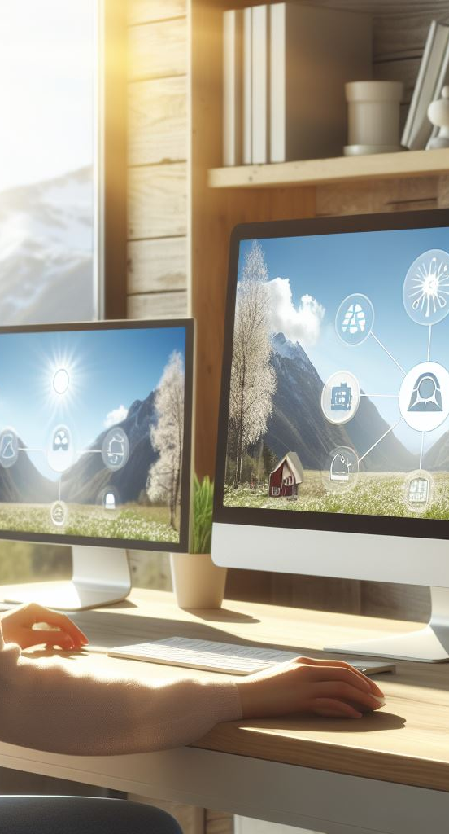


IBC 360
E-learning Center
- tanken bag konceptet
Mange aflyste kurser
Gennemførelsesgaranti hos os
Mange forskellige kurser på samme tid
Kurserne er selvstudie
Din undervisning er digitaliseret, MEN
Du har en konsulent, der hjælper dig
Kilder: Billederne er generet med AI

Slide 4
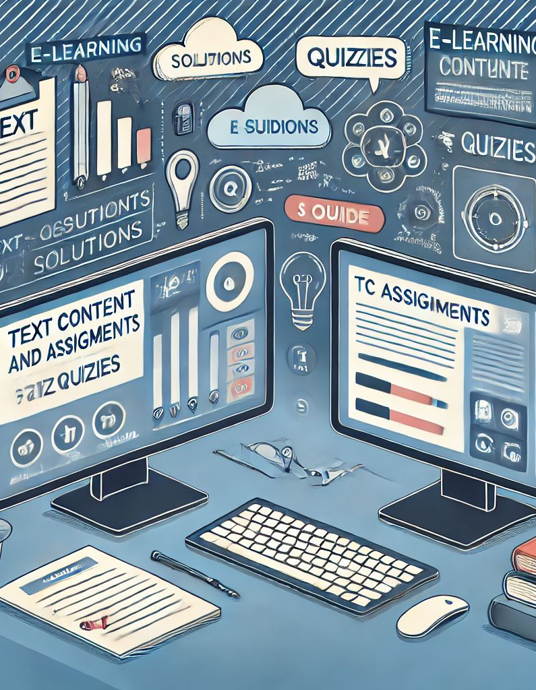
Din undervisning  e-læring med konsulentstøtte
Kilder: Billedet er generet med AI
Din lærer
Tekster på skærmen
Video
Grafik
Lyd
Din
Konsulent
Feedback
Quiz
Vejl. Løsning
Konsulent
Artikler
Links

Slide 5
Det umiddelbart bæredygtige ved IBC 360
Ingen aflysninger. Garanti for gennemførelse, uanset hvor få tilmeldinger der måtte være.
Opfylder eksplicit flere af FN’s verdensmål (SDG). (1)
Berører eksplicit næsten hele paletten af UNESCO’s nøglekompetencer. (2)
Kilder:
(1) UNDP. (2025). De 17 verdensmål for bæredygtig udvikling. UNDP. https://www.verdensmaalene.dk/
(2) Lysgaard, J., A. Brückner, M., W.(2022). "Verdensmål i fokus i undervisning og uddannelse". EMU. https://emu.dk/verdensmaal-iundervisningen/ perspektiver-paa-verdensmaal-i-undervisning/verdensmaal-i-fokus-i

Slide 6
Mere bæredygtighed for den enkelte
Fra oplevet meningsløshed til personligt ejerskab og ansvar for udfordringen

Slide 7
Didaktiske formål
Fra meningsløshed til personligt ejerskab og ansvar for udfordringen
Tilskynde mikrohandlinger for skabelse af bæredygtige makroresultater
  Understøtte/facilitere udvikling af handlekompetence (self efficacy) og øvrige nøglekompetencer, jf. UNESCO (1)
  Understøtte/facilitere virkeliggørelse af relevante SDG’er (2)
Kilder:
(1) Lysgaard, J., A. Brückner, M., W.(2022). "Verdensmål i fokus i undervisning og uddannelse". EMU. https://emu.dk/verdensmaal-iundervisningen/ perspektiver-paa-verdensmaal-i-undervisning/verdensmaal-i-fokus-i
(2) UNDP. (2025). De 17 verdensmål for bæredygtig udvikling. UNDP. https://www.verdensmaalene.dk/

Slide 8
Hvilken form for bæredygtighed?
UNESCO’s nøglekompetencer (1)
FN’s verdensmål nr. 1, 4, 8, 17, (7), (16) (2)
ESG tredobbelt BMC (3)
Kilder:
(1) Lysgaard, J., A. Brückner, M., W.(2022). "Verdensmål i fokus i undervisning og uddannelse". EMU. https://emu.dk/verdensmaal-iundervisningen/ perspektiver-paa-verdensmaal-i-undervisning/verdensmaal-i-fokus-i
(2) UNDP. (2025). De 17 verdensmål for bæredygtig udvikling. UNDP. https://www.verdensmaalene.dk/
(3) Det tredobbelte Business Model Canvas – et værktøj til at designe mere bæredygtige forretningsmodeller | Bæredygtig forretnings Model.org

Slide 9
UNESCO’s nøglekompetencer (1)
Systemtænkningskompetence: Evne til at forstå sammenhænge og interaktioner mellem mange faktorer, der påvirker hinanden.
Fremtidstænkningskompetence: Evne til at forestille sig alternative fremtider.
Normativ kompetence: At forstå og overveje vores egne normer og værdier og forhandle med andre om de værdier, principper og mål, der er relevante for bæredygtig udvikling.
Strategisk kompetence: Evne til at identificere barrierer og muligheder og til at planlægge og gennemføre handlinger sammen med andre, der fremmer bæredygtig udvikling.
Samarbejdskompetence: Evne til at engagere sig i kollaborativ problemløsning, herunder at lære af andre og have empati med deres måder at tænke og handle på.
Kritisk tænkning Kompetence: Evne til at sætte spørgsmålstegn ved normer, praksisser og holdninger, både andres og ens egne.
Selvrefleksionskompetence: Evne til at reflektere over egne roller, hvad enten det er lokalt eller i samfundet og verden som helhed.
Integreret problemløsningskompetence: Evne til at anvende alle ovennævnte kompetencer i produktiv interaktion.
Kilde:
(1) Lysgaard, J., A. Brückner, M., W.(2022). "Verdensmål i fokus i undervisning og uddannelse". EMU. https://emu.dk/ verdensmaal-i-undervisningen/perspektiver-paa-verdensmaal-i-undervisning/verdensmaal-i-fokus-i

Slide 10
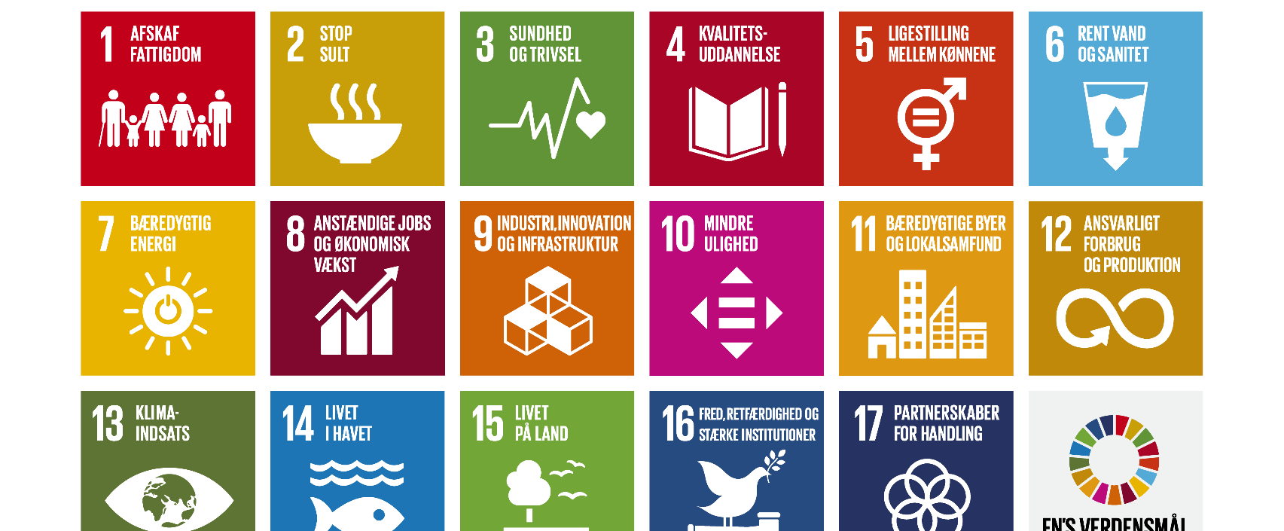
FN’s verdensmål for bæredygtig udvikling
Billede kilde: https://www.verdensmaalene.dk/de-17-verdensmaal

Slide 11
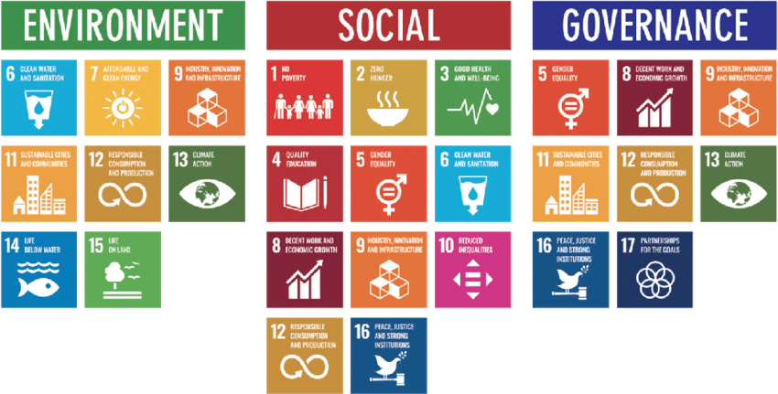
Hvordan rammer vi ift. ESG?

Slide 12
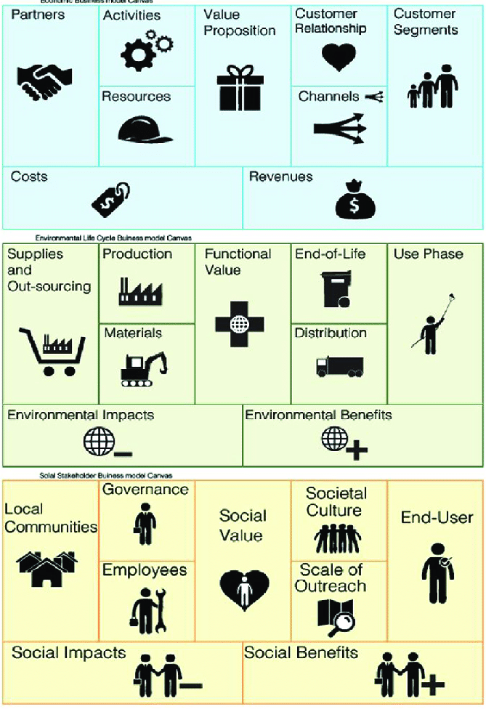
Det tredobbelte forretningsmodel
Økonomiske, miljømæssige og sociale virkninger
Kilde:
Det tredobbelte Business Model Canvas – et værktøj til at designe mere bæredygtige forretningsmodeller | Bæredygtig forretnings Model.org

Slide 13
Teoretisk referenceramme
(2. ordens kybernetik og kommunikation jf. Luhmann) (1)
  Jobsøgers vs. Myndigheders selvreferencer
NUZO, jf. Vygotzgy (2)
Dobbelt diamant (3)
Kommunikation
  Receptionsmodel vs. Kommunikationsmodel (4)
  Det indre landkort (5)
Foretagsomhedsdidaktik, jf. Kirketerp (6)
Kilder:
(1) 2. Ordens kybernetik. Kybernetik er læren om kontrol og udveksling af informationer. 2. ordens kybernetik betegner således kontrol af kontrolløren (iflg. Niklas Luhmann og hans teori om sociale systemer).
(2) Nærmeste udviklingszone (Vygotzgy). Se f.eks. Hansen, Mogens m.fl (1997) Psykologisk pædagogisk ordbog, side 403
(3) The Double Diamond udviklet af British Design Council. Læs mere om modellen her: https://www.designpsykologi.dk/hvad-er-double-diamond
(4) Staunstrup, Erik m.fl. (2021) Ledelse i praksis, 5. udgave, side 129-138
(5) Trojka: Ledelse i praksis, 5. udgave (2021)
(6) Kirketerp, Anne. Kilde: PowerPoint-præsentation

Slide 14
Primære metodisk referenceramme
Karl Tomm’s spørgeguide (1)
Dobbelt diamant (2)
Transmitterende vs. Transformerende udvikling/læring (3)
Kilder:
Staunstrup, Erik m.fl (2021), Ledelse i praksis, 5. udgave, side 173-176
The Double Diamond udviklet af British Design Council. Læs mere om modellen her: https://www.designpsykologi.dk/hvad-er-double-diamond
Wahlgren, B. (2010). Transfer – kompetence i en professionel sammenhæng. København: Akademisk Forlag.

Slide 15
Den dobbelte diamant
Kilde: The Double Diamond udviklet af British Design Council. Læs mere om modellen her: https://www.designpsykologi.dk/hvad-er-double-diamond
Tænk også på Luhmann og 2. ordens kybernetik

Slide 16
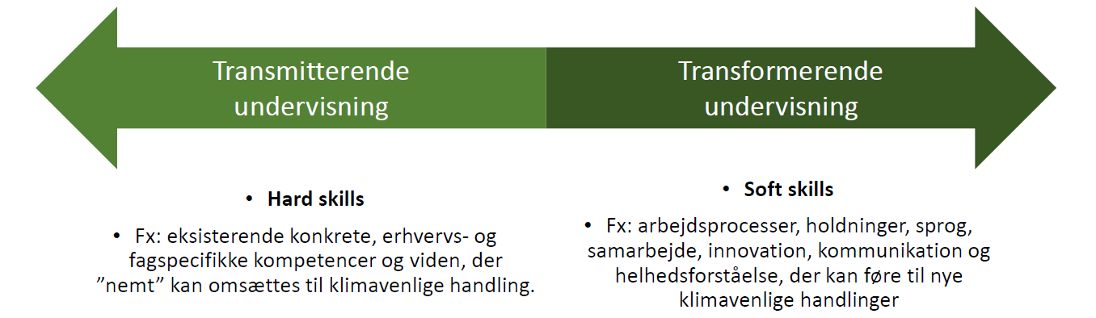
Arbejde med soft skills
Kilde: Wahlgren, B. (2010). Transfer – kompetence i en professionel sammenhæng. København: Akademisk Forlag.

Slide 17
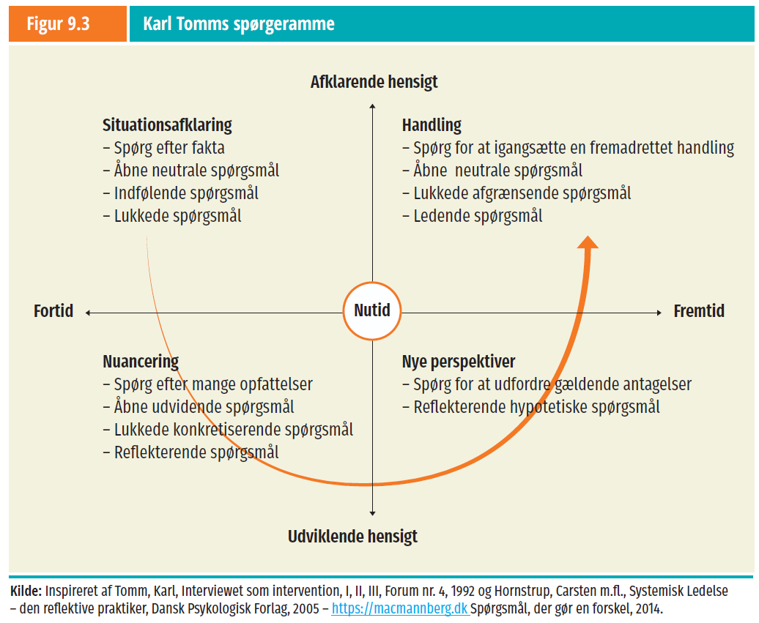
Karl Tomm’s spørgeramme – Fra tunnelsyn til håb

Slide 18


Lært hjælpeløshed vs. foretagsomhed
FORETAGSOMHED
Hjælpeløshed/
magtesløshed
Kompetencen til at
iværksætte
Et erkendt problem
forandrende
som opleves vigtigt,
handlinger, som har
men som ikke
positiv værdi for mig
opleves at kunne
selv og andre.
blive håndteret
.

Slide 19


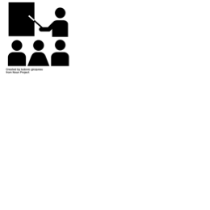





Foretagsomhedsdidaktik - skubmetoden
Styrker og
Anerkendelse
interesser
for handling
Lært
Succes
Foretagsomme
Rollemodeller
-
hjælpeløshed
oplevelser
handlinger
Mod til at fejle/
Fokus på
Ændring af vaner
næste bedste
skridt
Kilde: Kirketerp, Anne. Kilde: PowerPoint-præsentation

Slide 20
Litteraturliste
2. ordens kybernetiske: Kybernetik er læren om kontrol og udveksling af informationer. 2. ordens kybernetik betegner således kontrol af kontrolløren (iflg. Niklas Luhmann og hans teori om sociale systemer).
Anne Kirketerps ”Foretagsomhedsdidaktik”: Kirketerp, Anne. Kilde: PowerPoint-præsentation
Den dobbelte diamant: The Double Diamond udviklet af British Design Council. Læs mere om modellen her: https://www.designpsykologi.dk/hvad-er-double-diamond
Den tredobbelte forretningsmodel og BMC: Det tredobbelte Business Model Canvas – et værktøj til at designe mere bæredygtige forretningsmodeller | Bæredygtig forretnings Model.org
Kunstig intelligens: Billeder lavet med hjælp af AI.
Lysgaard, J., A. Brückner, M., W.(2022). "Verdensmål i fokus i undervisning og uddannelse". EMU. https://emu.dk/verdensmaal-iundervisningen/ perspektiver-paa-verdensmaal-i-undervisning/verdensmaal-i-fokus-i
Nærmeste udviklingszone (Vygotzgy). Se f.eks. Hansen, Mogens m.fl (1997) Psykologisk pædagogisk ordbog, side 403
Staunstrup, Erik m.fl (2021), Ledelse i praksis, 5. udgave, side 173-176
Trojka: Ledelse i praksis, 5. udgave (2021)
The Sustainable Development Goals through the lens of ESG Image - ResearchGate.
UNDP. (2025). De 17 verdensmål for bæredygtig udvikling. UNDP. https://www.verdensmaalene.dk/
Wahlgren, B. (2010). Transfer – kompetence i en professionel sammenhæng. København: Akademisk Forlag.

